Slide 1
Aktivitetsgeneratoren
Hjælp til planlægning af aktiviteter i stifterne

Slide 2
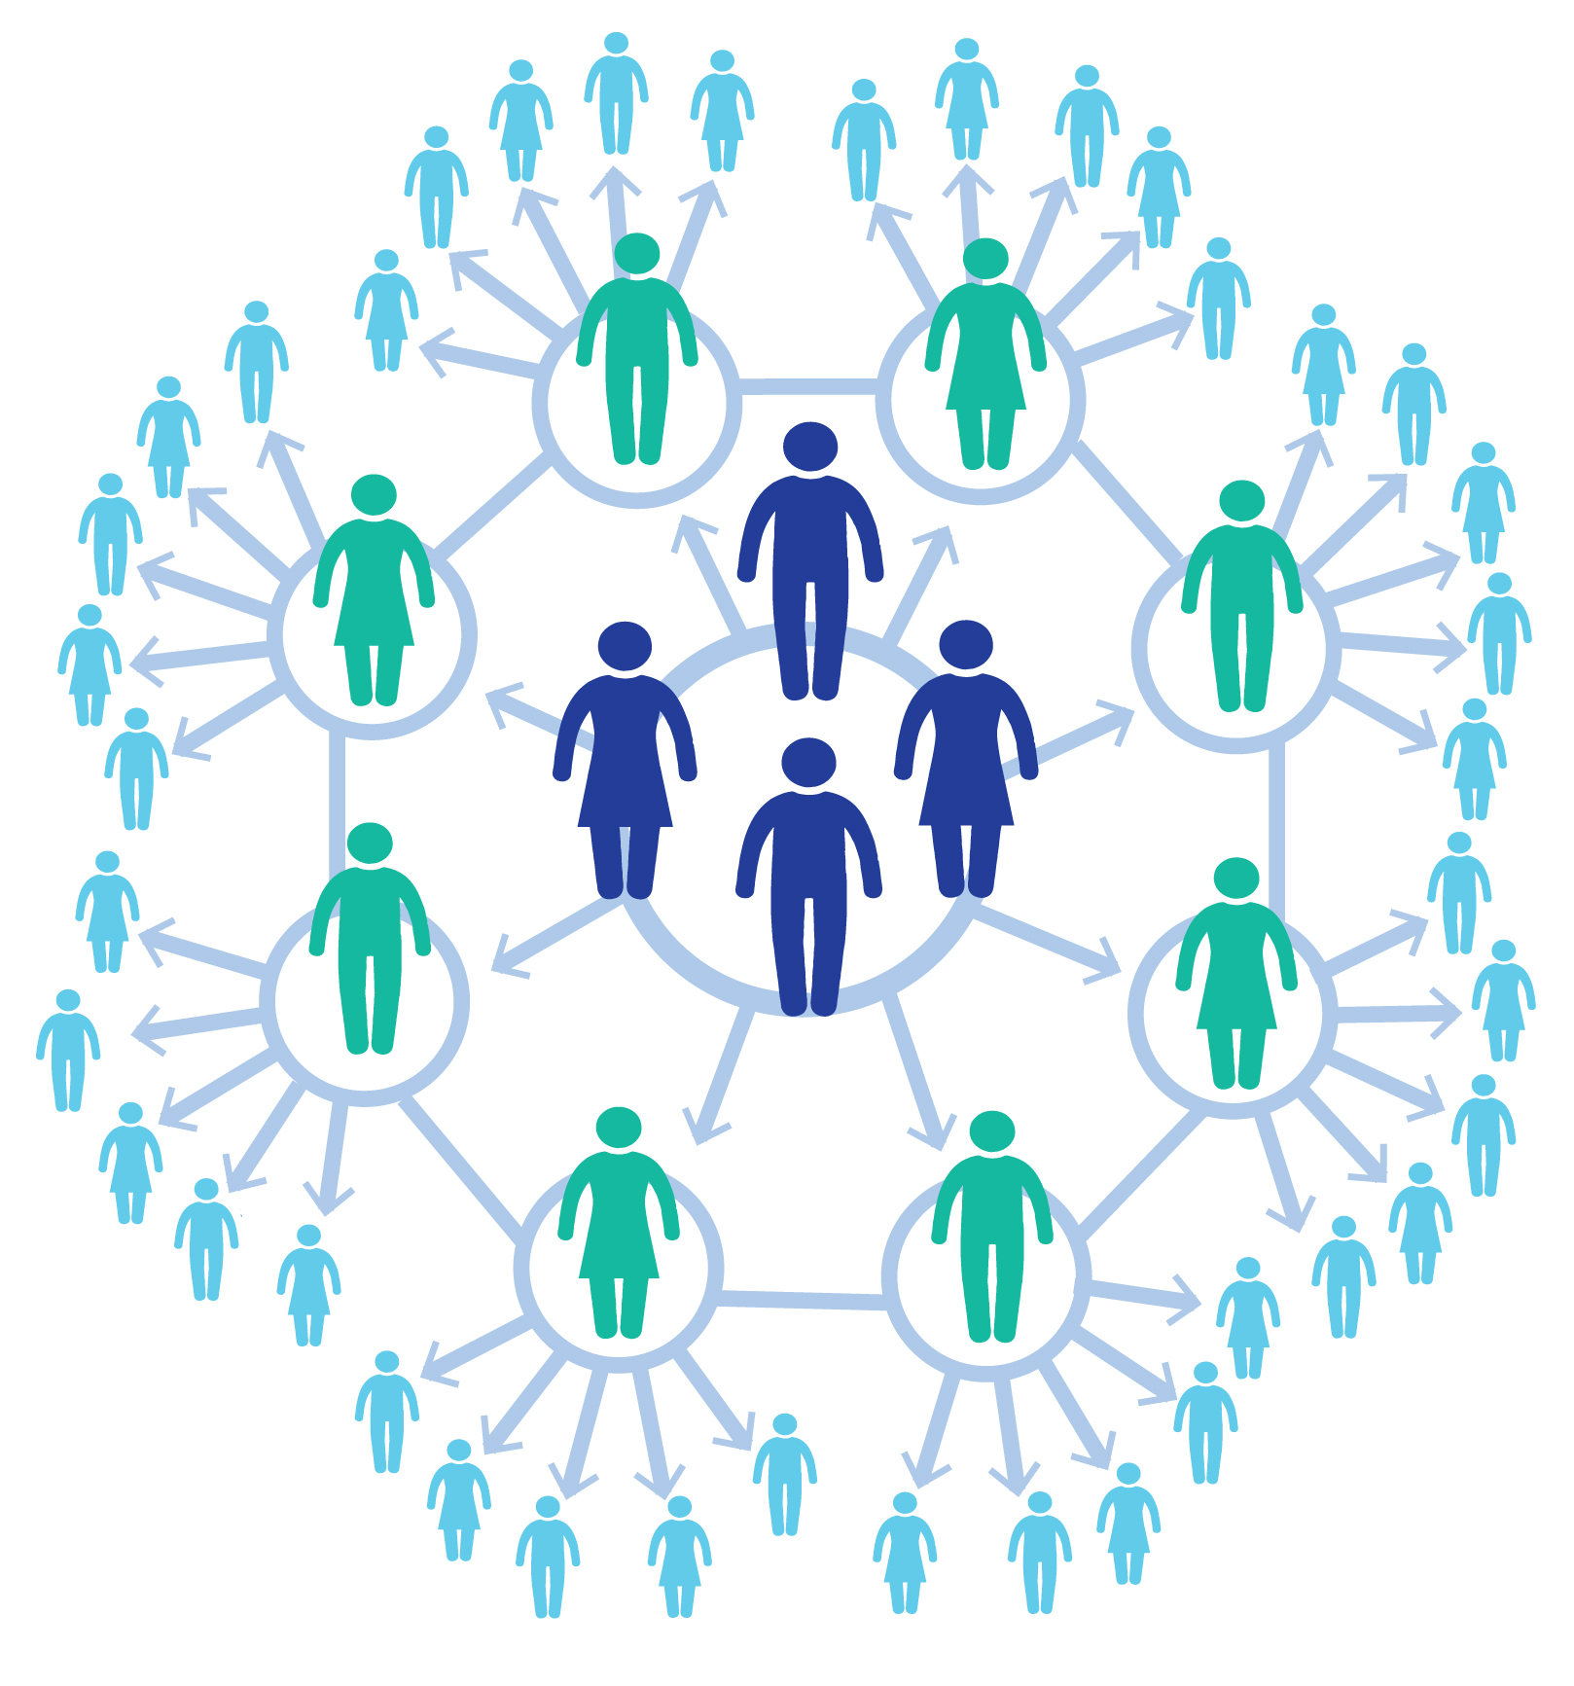
aktivitetsgeneratoren
dortew@bib.sdu.dk
Aktivitetsgeneratoren
hjælper med…
At planlægge nye aktiviteter i danmission
At tænke på nye måder
At aktivere nye netværk og personer
At skabe værdi for danmissions arbejde
mkrejkkjkjkjkkjjkjjk

Slide 3
aktivitetsgeneratoren
Hvilken slags aktivitet ?
Møde
Gudstjeneste
Event
Biograf
Konkurrence
Andet ?

Slide 4
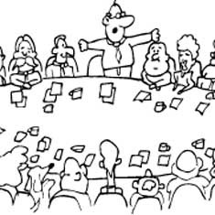
aktivitetsgeneratoren
Hvem har ansvaret for aktiviteten ?
Én person
Et udvalg
Nogen der skal engageres
En virksomhed
En efterskole
Andre muligheder ?

Slide 5
aktivitetsgeneratoren
Hvem skal stå for aktiviteten ?
Hele stiftsbestyrelsen
Et udvalg fra stiftsbestyrelsen
En genbrugsbutiks frivillige
En virksomheds medarbejdere
En forenings medlemmer
Et menighedsråd
Andre muligheder ?

Slide 6
aktivitetsgeneratoren
Hvad er formålet med aktiviteten ?
Generel oplysning om danmission
Indsamle penge
Oplyse om et danmissionprojekt
Rekruttere frivillige
Skaffe flere medlemmer
Andet formål ?

Slide 7
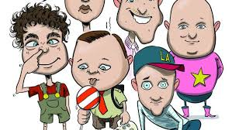
aktivitetsgeneratoren
Hvem er målgruppen for aktiviteten ?
Lokalsamfundet
Handicappede
En boligforening
Unge
Menigheden
En erhvervsskole
Det lokale erhvervsliv
Y´s men klubben

Slide 8
aktivitetsgeneratoren
Målbare mål for aktiviteten ?
Hvor mange…
Penge
Medlemmer
Engagerede
Frivillige
Andet ?

Slide 9
aktivitetsgeneratoren
Hvornår skal aktiviteten foregå ?
Årstid
Højtid
Mærkedag
Sammen med en lokal event
Festival
Black Friday
Valentines dag
Andet ?

Slide 10
aktivitetsgeneratoren
Hvor skal aktiviteten afholdes ?
I brugsen
På sportspladsen
I skoven
I kirken
På efterskolen
I genbrugsbutikken
I svømmehallen
Andet sted ?

Slide 11
aktivitetsgeneratoren
Hvad skal der ske i aktiviteten ?
Koncert
Cykelløb
Pilgrimsvandring
Foredrag
Gudstjeneste
upcyklingsværksted
Rejse
Danmissionweekend
Ølsmagning
Nørkleri
Andet ?

Slide 12
aktivitetsgeneratoren
kender du nogen til programmet ?
Kor
Eventyrer
Fortæller
Tryllekunstner
Danmission medarbejder
Gymnastikhold
Journalist
Den lokale helt
Andre ?

Slide 13
aktivitetsgeneratoren
Øvrige programpunkter i aktiviteten ?
Spisning
Kaffe & kage
Bobler og kransekage
Snobrød
Pølser
Andagt
Lotteri
Andet ?

Slide 14
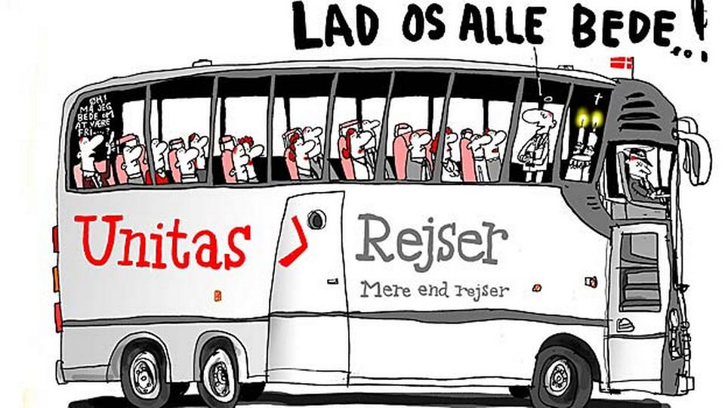
aktivitetsgeneratoren
Hvad skal vi have hjælp til ?
Kagebagning
Servering
Praktiske ting
Trykning af indbydelse
Artikel i kirkeblad/lokalavis
Transport
Oprydning
Andet ?

Slide 15
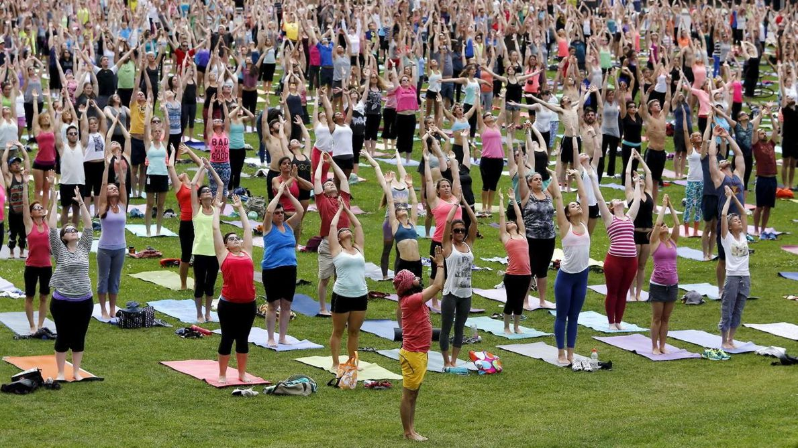
aktivitetsgeneratoren
Hvem kan hjælpe med aktiviteten ?
Familie
Venner
Kolleger
Konfirmander
Spejdere
Yogaholdet
Fodboldklubben
Y´s men
andre

Slide 16
aktivitetsgeneratoren
www.danmission.dk/200

Slide 17
aktivitetsgeneratoren
Hvilken slags aktivitet ?

Slide 18
aktivitetsgeneratoren
Hvem har ansvaret for aktiviteten ?

Slide 19
aktivitetsgeneratoren
Hvem skal stå for aktiviteten ?

Slide 20
aktivitetsgeneratoren
Hvad er formålet med aktiviteten ?

Slide 21
aktivitetsgeneratoren
Hvem er målgruppen for aktiviteten ?

Slide 22
aktivitetsgeneratoren
Målbare mål for aktiviteten ?
Hvor mange…

Slide 23
aktivitetsgeneratoren
Hvornår skal aktiviteten foregå ?

Slide 24
aktivitetsgeneratoren
Hvor skal aktiviteten afholdes ?

Slide 25
aktivitetsgeneratoren
Hvad skal der ske i aktiviteten ?

Slide 26
aktivitetsgeneratoren
kender du nogen til programmet ?

Slide 27
aktivitetsgeneratoren
Øvrige programpunkter i aktiviteten ?

Slide 28
aktivitetsgeneratoren
Hvad skal vi have hjælp til ?

Slide 29
aktivitetsgeneratoren
Hvem kan hjælpe med aktiviteten ?

Slide 30
Hvem skal stå for aktiviteten
Hvad er formålet med aktiviteten
Hvem er målgruppen for aktiviteten
Målbare mål for aktiviteten
Hvem har ansvaret for aktiviteten
Hvilken slags aktivitet
Hvornår skal aktiviteten foregå
Hvem kan hjælpe med aktiviteten
Alt det andet…
Hvor skal aktiviteten afholdes
Hvad skal vi have hjælp til
Øvrige programpunkter til aktiviteten
Kender du nogen til programmet
Hvad skal der ske i aktiviteten

Slide 31
januar
februar
marts
april
december
j
maj
Årsplan ______
Nye bestyrelsesmedlemmer
Nye repræsentanter
november
juni
oktober
september
august
juli

